Slide 1


Godišnja plenarna sjednica Zajednice prakse za proračun (BCOP) mreže PEMPAL za 2019. godinu
Republika Hrvatska Ministarstvo financija
Uzbekistan, Taškent, 18. - 21. 3. 2019.

Slide 2


Procjena učinkovitosti i određivanje prioriteta u kapitalnim rashodima
Republika Hrvatska Ministarstvo financija
Uzbekistan, Taškent, 18. - 21. 3. 2019.

Slide 3
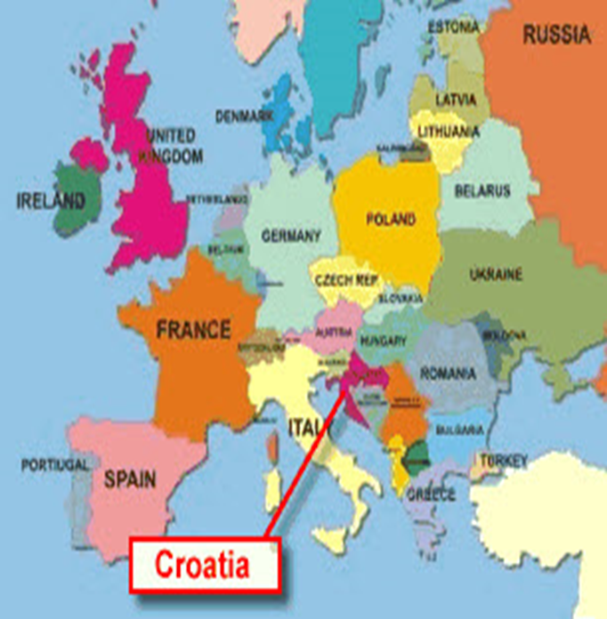
Osnovne informacije o Republici Hrvatskoj
Stanovnika: oko 4,3 milijuna (2011.)
Glavni grad, stanovništvo: Zagreb, 790.017
Površina: 56.542 km²
Jezik: Hrvatski
Životni vijek: oko 77,9
BDP po stanovniku: tekući USD 13.384 (2017.)
Pismenost: 99%
Članica EU: od 01. 07. 2013.

Slide 4
Struktura javne uprave u Hrvatskoj
Republika Hrvatska je unitarna država s dva tipa niže (lokalne) razine vlasti:
  Jedinice lokalne i područne (regionalne) samouprave:
    jedinice područne (regionalne) samouprave (20 županija)
      Grad Zagreb (ima poseban status - status županije i status grada)
    jedinice lokalne samouprave (127 gradova i 428 općina).

Slide 5
Investicije ili kapitalna ulaganja
Zakonom o proračunu (Narodne novine, broj 87/2008, 136/2012 i 15/2015) propisano je sljedeće:
„Investicije ili kapitalna ulaganja jesu ulaganja u povećanje i očuvanje vrijednosti imovine, ulaganja u zemljišta, građevine, opremu i drugu dugotrajnu materijalnu i nematerijalnu imovinu, uključujući ulaganja u izobrazbu i osposobljavanje, razvoj novih tehnologija, poboljšanja kvalitete života i druga ulaganja iz kojih će se ostvariti koristi.” (Članak 3. točka 15.)
„Sredstva od prodaje i zamjene nefinancijske imovine države, odnosno jedinice lokalne i područne (regionalne) samouprave i od naknade štete s osnova osiguranja koriste se za kapitalne rashode države, odnosno jedinice lokalne i područne (regionalne) samouprave, za ulaganja u dionice i udjele trgovačkih društava te za otplate glavnice na temelju dugoročnog zaduživanja.” (Članak 70. stavak 1.)

Slide 6
Investicije ili kapitalna ulaganja
„Kapitalni rashodi iz stavka 1. ovoga članka jesu rashodi za nabavu nefinancijske imovine, rashodi za održavanje nefinancijske imovine, kapitalne pomoći koje se daju trgovačkim društvima u kojima država, odnosno jedinica lokalne i područne (regionalne) samouprave ima odlučujući utjecaj na upravljanje za nabavu nefinancijske imovine i dodatna ulaganja u nefinancijsku imovinu.” (Članak 70. stavak 2.)
„Kapitalni prihodi iz stavka 1. ovoga članka jesu prihodi od prodaje nefinancijske imovine, primici od prodaje vrijednosnih papira i primici od prodaje dionica i udjela u glavnici.” (Članak 89. stavak 3.)

Slide 7
Vrste, sadržaj i primjena proračunskih klasifikacija …
… propisane su Pravilnikom o proračunskim klasifikacijama (NN, broj 26/2010 i 120/2013).
Proračunske klasifikacije su: organizacijska, programska, funkcijska, ekonomska i lokacijska te izvori financiranja.
Primjerice:
  Organizacijska klasifikacija sadrži povezane i međusobno usklađene cjeline proračuna i proračunskih korisnika. Uspostavlja se definiranjem razdjela, glava i proračunskih korisnika.
  Programska klasifikacija uspostavlja se definiranjem programa, aktivnosti i projekata, a kod državnog proračuna i definiranjem glavnih programa.
  Glavni program sastoji se od programa usmjerenih ispunjenju ciljeva iz Strategije programa Vlade Republike Hrvatske za trogodišnje razdoblje.

Slide 8
Vrste, sadržaj i primjena proračunskih klasifikacija …
  Program je skup neovisnih, usko povezanih aktivnosti i projekata usmjerenih ispunjenju zajedničkog cilja.
  Program se sastoji od jedne ili više aktivnosti i/ili projekata, a aktivnost i projekt pripadaju samo jednom programu.
  Aktivnost je dio programa za koji nije unaprijed utvrđeno vrijeme trajanja, a u kojem su planirani rashodi i izdaci za ostvarivanje ciljeva utvrđenih programom.
  Projekt je dio programa za koji je unaprijed utvrđeno vrijeme trajanja, a u kojem su planirani rashodi i izdaci za ostvarivanje ciljeva utvrđenih programom.
  Projekt se planira jednokratno, a može biti tekući ili kapitalni.
  Provedbom tekućeg projekta imovina se ne povećava, a kapitalni projekt podrazumijeva ulaganje u povećanje imovine.

Slide 9
Ekonomska klasifikacija kapitalnih rashoda …
… propisana je Pravilnikom o proračunskom računovodstvu i Računskom planu (NN, broj 124/2014, 115/2015, 87/2016 i 3/2018)
  421 Građevinski objekti (što uključuje i ceste, željeznice, ostale prometne objekte, plinovode, vodovode i slično),
  451 Dodatna ulaganja na građevinskim objektima,
  382 Kapitalne donacije,
  386 Kapitalne pomoći (kreditnim i ostalim financijskim institucijama, trgovačkim društvima, zadrugama, poljoprivrednicima i obrtnicima)

Slide 10
Strategija regionalnog razvoja Republike Hrvatske za razdoblje do kraja 2020. godine
Na temelju Zakona o regionalnom razvoju Republike Hrvatske (NN, broj 147/2014, 123/2017 i 118/2018), Hrvatski sabor je donio Strategiju regionalnog razvoja Republike Hrvatske za razdoblje do kraja 2020. godine (NN, broj 75/2017).
Za Strategiju je izrađen Akcijski plan zajedno s konkretnim aktivnostima, programima i projektima, financijskim planom i definiranim pokazateljima rezultata.
Akcijski plan je provedbeni dokument Strategije koji obuhvaća daljnju razradu Strategijom definiranih mjera na konkretne aktivnosti, programe i projekte koji će se provoditi u određenom trogodišnjem razdoblju u skladu s proračunom.
Akcijskim planom ostvarena je poveznica Strategije i svih očekivanih izvora financiranja njezine provedbe.
  Tablica Izvori sredstava prilog su Akcijskom planu
  (https://razvoj.gov.hr/o-ministarstvu/djelokrug-1939/regionalni-razvoj/razvojne-strategije/strategija-regionalnoga-razvoja-republike-hrvatske-za-razdoblje-do-kraja-2020-godine/3244).

Slide 11
Strategija regionalnog razvoja Republike Hrvatske za razdoblje do kraja 2020. godine
Strategijom regionalnog razvoja Republike Hrvatske za razdoblje do kraja 2020. godine predviđena su:
  tri strateška cilja
    svaki od tri strateška cilja ima po tri prioriteta,
      prioriteti se ostvaruju kroz niz mjera (broj mjera varira od dvije do pet mjera po prioritetu).
  Tri strateška cilja su:
  1. Povećanje kvalitete življenja poticanjem održivog teritorijalnog razvoja,
  2. Povećanje konkurentnosti regionalnog gospodarstva i zaposlenosti i
  3. Sustavno upravljanje regionalnim razvojem.

Slide 12
Strateški cilj 1. Povećanje kvalitete življenja poticanjem održivog teritorijalnog razvoja
STRATEŠKI CILJ 1. | POVEĆANJE KVALITETE ŽIVLJENJA POTICANJEM ODRŽIVOG TERITORIJALNOG RAZVOJA
Horizontalna pitanja | Demografski učinci (obrazloženje u opisnom dijelu SRR s referencama na razne mjere koje imaju demografski učinak pod svim strateškim ciljevima); prostorni učinci i okolišni učinci
PRIORITET 1.1. | Podizanje razine znanja i sposobnosti za poboljšanje kvalitete života
Mjera 1.1.1. | Unapređenje regionalnih i lokalnih razvojnih kapaciteta u odgoju, obrazovanju i sportu
Mjera 1.1.2. | Unapređenje usluga sustava zdravstvene i socijalne skrbi na regionalnoj i lokalnoj razini
Mjera 1.1.3. | Podrška afirmaciji kulturnog identiteta i razvoju civilnog društva
PRIORITET 1.2. | Osiguranje i unapređenje osnovne lokalne i regionalne infrastrukture
Mjera 1.2.1. | Razvoj javne infrastrukture od lokalnog značaja
Mjera 1.2.2. | Razvoj javne infrastrukture od regionalnog značaja
Mjera 1.2.3. | Održivo korištenje i vrednovanje kulturne i prirodne baštine
Mjera 1.2.4. | Podrška primjeni mjera zaštite okoliša i energetske učinkovitosti na lokalnoj i regionalnoj razini
PRIORITET 1.3. | Podrška potpomognutim područjima i područjima s razvojnim posebnostima
Mjera 1.3.1. | Pružanje podrške razvoju potpomognutih područja
Mjera 1.3.2. | Pružanje podrške održivom otočnom razvoju
Mjera 1.3.3. | Pružanje podrške razvoju brdsko-planinskih područja
Mjera 1.3.4. | Unapređenje kvalitete življenja i razvoj urbanih područja
Mjera 1.3.5. | Stvaranje poželjnih uvjeta za život u pograničnim područjima
Unaprijeđen „Indeks razvijenosti“ je funkcionalan alat za provedbu aktivnosti, programa i projekata te praćenje njihove provedbe u kontekstu ostvarenja ciljeva SRR RH, a posebno za praćenje strateškog cilja „Povećanje kvalitete življenja kroz održivi teritorijalni razvoj“.

Slide 13
Strateški cilj 2. Povećanje konkurentnosti regionalnog gospodarstva i zaposlenosti
STRATEŠKI CILJ 2. | POVEĆANJE KONKURENTNOSTI REGIONALNOG GOSPODARSTVA I ZAPOSLENOSTI
Horizontalna pitanja | Demografski učinci (obrazloženje u opisnom dijelu SRR s referencama na razne mjere koje imaju demografski učinak pod svim strateškim ciljevima); prostorni učinci i okolišni učinci
PRIORITET 2.1. | Unapređenje gospodarske infrastrukture na regionalnoj i lokalnoj razini
Mjera 2.1.1. | Definiranje i primjena jasnih kriterija za osnivanje i financiranje poduzetničkih zona
Mjera 2.1.2. | Aktiviranje državne imovine na lokalnoj i regionalnoj razini (veza 1.2.1., 3.1.4.)
Mjera 2.1.3. | Razvoj lokalnih kapaciteta za programe održavanja starih gradskih jezgri i objekata kulturne baštine (veza 1.2.1., 1.2.3., 3.3.1.)
PRIORITET 2.2. | Stvaranje poticajnog poslovnog okruženja na regionalnoj i lokalnoj razini
Mjera 2.2.1. | Jačanje lokalnih i regionalnih poduzetničkih potpornih institucija
Mjera 2.2.2. | Aktiviranje lokalnog razvoja kroz podršku novim gospodarskim subjektima i inovativnim gospodarskim konceptima
Mjera 2.2.3. | Razvoj kolaborativne ekonomije kroz podršku udruživanju gospodarskih subjekata na regionalnoj i lokalnoj razini
Mjera 2.2.4. | Bolje iskorištavanje razvojnih potencijala zaštićenih područja prirode s naglaskom na nacionalne parkove i parkove prirode (veza mjera 1.2.3.)
Mjera 2.2.5. | Povećanje atraktivnosti regija kroz teritorijalno brendiranje
PRIORITET 2.3. | Jačanje ljudskih potencijala i obrazovanje povezano s potrebama gospodarstva na regionalnoj i lokalnoj razini
Mjera 2.3.1. | Podrška povećanju osposobljenosti radne snage na regionalnoj i lokalnoj razini
Mjera 2.3.2. | Poticanje migracija stanovništva prema područjima s nedostatkom radne snage
Unaprijeđen „Regionalni indeks konkurentnosti“ je funkcionalan alat za provedbu aktivnosti, programa i projekata te praćenje njihove provedbe u kontekstu ostvarenja ciljeva SRR RH, a posebno strateškog cilja „Povećanje konkurentnosti regionalnog gospodarstva i zaposlenosti“.

Slide 14
Strateški cilj 3. Sustavno upravljanje regionalnim razvojem
STRATEŠKI CILJ 3. | SUSTAVNO UPRAVLJANJE REGIONALNIM RAZVOJEM
Horizontalna pitanja | Demografski učinci (obrazloženje u opisnom dijelu SRR s referencama na razne mjere koje imaju demografski učinak pod svim strateškim ciljevima); prostorni učinci i okolišni učinci
PRIORITET 3.1. | Učinkovito upravljanje (u skladu s načelom supsidijarnosti)
Mjera 3.1.1. | Unapređenje ciklusa upravljana javnim politikama na svim razinama upravljanja
Mjera 3.1.2. | Unapređenje upravljanja regionalnim razvojnim projektima
Mjera 3.1.3. | Unapređenje kvalitete javnih usluga kroz suradnju u procesima funkcionalne i fiskalne decentralizacije
Mjera 3.1.4. | Povećanje učinkovitosti upravljanja imovinom na svim razinama javnog upravljanja
PRIORITET 3.2. | Djelotvorna međusektorska suradnja (u skladu s načelom participacije)
Mjera 3.2.1. | Međuresorno usklađivanje provedbe javnih politika na nacionalnoj i regionalnoj razini
Mjera 3.2.2. | Poboljšanje vertikalne i horizontalne koordinacije dionika u regionalnom razvojnom upravljanju
PRIORITET 3.3. | Jačanje financijskih i administrativnih sposobnosti za razvoj na lokalnoj i regionalnoj razini
Mjera 3.3.1. | Jačanje dionika u regionalnom razvojnom upravljanju i provedbi razvojnih projekata
Mjera 3.3.2. | Unapređenje sustava i povećanje učinkovitosti upravljanja državnim potporama na svim razinama upravljanja
Razvoj indeksa za mjerenje kvalitete upravljanja regionalnim i lokalnim razvojem „Indeks kvalitete vlasti“ (QoG – Quality of Government) Europske komisije, Charron et al., 2012. „Regional Governance Matters: A Study on Regional Variation in Quality of Government within the EU“).Tim indeksom se može mjeriti napredak ostvarenja na razini strateškog cilja.

Slide 15
Mjera 1.3.4. Unapređenje kvalitete življenja i razvoj urbanih područja
STRATEŠKI CILJ 1. | POVEĆANJE KVALITETE ŽIVLJENJA POTICANJEM ODRŽIVOG TERITORIJALNOG RAZVOJA
PRIORITET 1.3. | PODRŠKA POTPOMOGNUTIM PODRUČJIMA I PODRUČJIMA S RAZVOJNIM POSEBNOSTIMA
Naziv mjere 1.3.4. | Unapređenje kvalitete življenja i razvoj urbanih područja
Opis mjere | Provedba aktivnosti usmjerenih na rješavanje pitanja nezaposlenosti, socijalne isključenosti, siromaštva, potrošnje velike količine energije, zagađenosti, prometnih zagušenja, loše povezanosti s okruženjem i sl. u urbanim područjima Podrška aktivnostima koje odgovaraju na demografske promjene u gradovima Podrška aktivnostima integralne revitalizacije povijesnih jezgri gradova Podrška razvoju sustava urbane zelene infrastrukture Podrška rješenjima kojima se uspostavljaju sustavi održive urbane mobilnosti …
Prostorni obuhvat | Gradovi, jedinice lokalne samouprave (JLS uključene u urbana područja i aglomeracije) (navesti po potrebi naziv područja/skupine JLP(R)S/statističke ili funkcionalne regije)
Razina nadležnosti i naziv (su)nositelja mjere | Nacionalna: Ministarstvo regionalnoga razvoja i fondova EU (MRRFEU) Regionalna/županijska: __________________________________________ Lokalna: Gradovi, JLS (uključene u urbana područja i aglomeracije)
Financijski okvir (ukupno) | ________________ HRK (hrvatskih kuna)
Pokazatelj rezultata | Broj provedenih razvojnih projekata u urbanim područjima (naziv pokazatelja za praćenje ostvarenja mjere, polazna vrijednost i ciljana vrijednost)
Potencijalni utjecaj na okoliš | X Pozitivan __ Neutralan __Negativan Preporuka:

Slide 16
Obveznici provedbe strateških ciljeva, prioriteta i mjera
Politika regionalnog razvoja temelji se na partnerstvu i suradnji između javnog, privatnog i civilnog sektora.
Provedba strateških ciljeva, prioriteta i mjera ovisi o suradnji između:
  tijela državne uprave,
  jedinica lokalne i područne (regionalne) samouprave,
  gospodarskih subjekata,
  znanstvene zajednice,
  socijalnih partnera i
  organizacija civilnog društva,
    a sve u svrhu zadovoljenja potreba građana na svom području.

Slide 17
Ostali zakonski i podzakonski akti vezano na investicije i kapitalna ulaganja
Zakon o sustavu strateškog planiranja i upravljanja razvojem Republike Hrvatske (NN, broj 123/2017).
Zakon o strateškim investicijskim projektima Republike Hrvatske (NN, broj 29/2018 i 114/2018).
  Vlada Republike Hrvatske je, na prijedlog Povjerenstva za procjenu i utvrđivanje prijedloga strateških projekata, donijela Odluku o proglašenju projekta „Razvoj vodno-komunalne infrastrukture Dubrovnik” strateškim investicijskim projektom Republike Hrvatske (NN, broj 13/2019).
    Projekt ima mogućnost financiranja iz fondova i programa EU.
  U realizaciji projekta sudjeluju:
    Ministarstvo zaštite okoliša i energetike,
    Ministarstvo graditeljstva i prostornog uređenja,
    Ured državne uprave u Dubrovačko-neretvanskoj županiji i
    Upravni odjeli Grada Dubrovnika.

Slide 18
Projekt „Razvoj vodno-komunalne infrastrukture Dubrovnik”
34 ZAŠTITA I OČUVANJE PRIRODE I OKOLIŠA (Glavni program)
3408 RAZVOJ SUSTAVA JAVNE ODVODNJE I ZAŠTITE VODA I MORA (Program)
Šifra | Naziv | Izvršenje 2017. | Plan 2018. | Proračun za 2019. | Projekcija proračuna za 2020. | Projekcija proračuna za 2021.
077 | MINISTARSTVO ZAŠTITE OKOLIŠA I ENERGETIKE | 2.110.554.200 | 3.302.133.639 | 3.666.064.318 | 4.140.673.443 | 4.082.391.564
07705 | Ministarstvo zaštite okoliša i energetike | 1.084.178.158 | 1.642.147.461 | 1.925.809.077 | 2.486.459.301 | 2.525.123.659
K784038 | OP KONKURENTNOST I KOHEZIJA 2014 – 2020 PRIORITET 5 I 6 | 415.914.106 | 953.400.088 | 985.723.687 | 1.585.795.967 | 1.756.937.850
11 | Opći prihodi i primici |  | 2.000.000
36 | Pomoći dane u inozemstvo i unutar općeg proračuna |  | 2.000.000
363 | Pomoći unutar općeg proračuna |  | 2.000.000
12 | Sredstva učešća za pomoći | 40.085.460 | 75.902.852 | 115.058.308 | 185.962.967 | 214.348.217
31 | Rashodi za zaposlene | 607.886 | 646.500 | 772.350 | 787.500 | 803.050
311 | Plaće (Bruto) | 509.235 | 538.500 | 648.100
312 | Ostali rashodi za zaposlene | 11.063 | 12.750 | 12.750
313 | Doprinosi na plaće | 87.588 | 95.250 | 111.500
32 | Materijalni rashodi | 114.747 | 319.500 | 296.250 | 275.250 | 216.750
… | …

Slide 19
Nacionalna razvojna strategija Republike Hrvatske do 2030. godine
U postupku donošenja Nacionalne razvojne strategije Republike Hrvatske do 2030. godine važno je postići konsenzus svih političkih stranaka i građana Republike Hrvatske.
Do sada su građani ispunili i poslali više od 1500 upitnika i dostavili preko 150 ideja za viziju Hrvatske do 2030. na internetskim stranicama Ministarstva regionalnoga razvoja i fondova Europske unije (https://razvoj.gov.hr/nacionalna-razvojna-strategija-republike-hrvatske-do-2030-godine/3832).
Nacionalnom razvojnom strategijom do 2030. godine određuju se razvojni smjerovi i strateški ciljevi, koji se detaljno razrađuju u kratkoročnim i srednjoročnim nacionalnim planovima i planovima razvoja jedinica lokalne i područne (regionalne) samouprave.

Slide 20

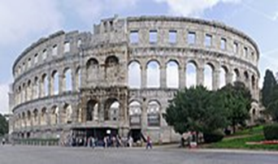
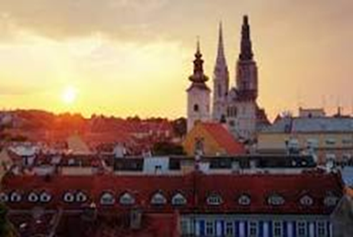
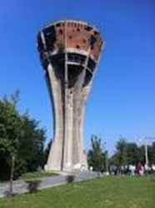
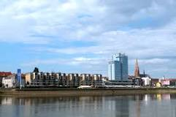

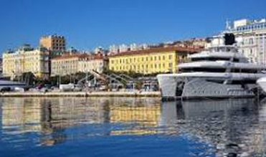
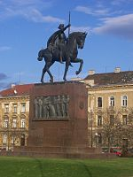

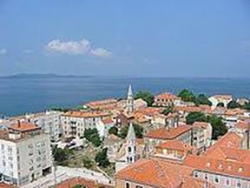
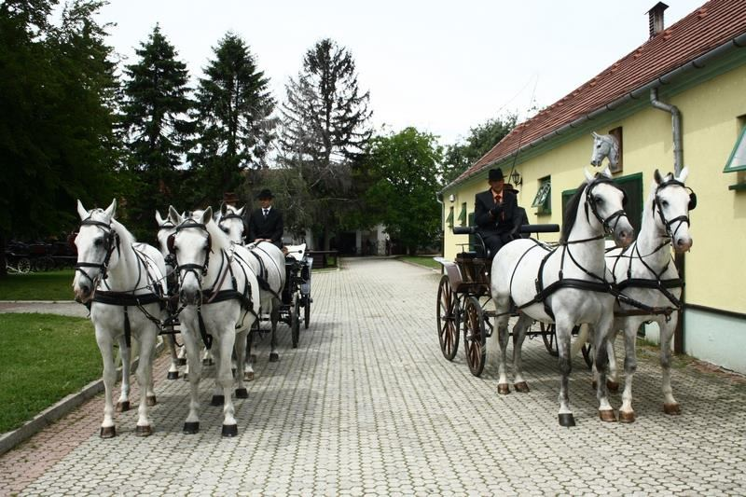
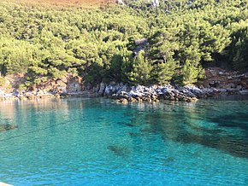
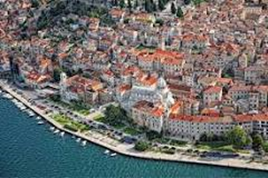
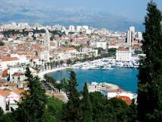
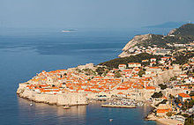

Hvala!
Pitanja?

